Slide 1


Seminář pro žadatele
Operace 52.77 LEADER
Místní akční skupina Třešťsko, o.p.s.
27. 1. 2026

Slide 2
Základní údaje o výzvě
Datum vyhlášení výzvy 8. 1. 2026
Termín pro přijetí žádostí na MAS 20. 1. 2026 – 16. 2. 2026
Finální termín registrace na RO SZIF 15. 6. 2026
Realizace projektu do 24 měsíců od podpisu Dohody
Celková alokace na výzvu 3 000 000Kč
Počet vyhlášených fichí 2
Minimální způsobilé výdaje 100 000 Kč
Maximální způsobilé výdaje Fiche 4 – 1 mil. Kč, Fiche 5 –2 mil. Kč

Slide 3
Přehled vyhlášených fichí a finanční alokace
F4 – Podpora malých a středních podniků v MAS Třešťsko
Alokace 1 000 000Kč, výše dotace 40 %, max. způsobilé výdaje 1 000 000 Kč
F5 – Základní služby a obnova obcí
Alokace 2 000 000Kč, výše dotace 70 %, max. způsobilé výdaje 3 000 000 Kč

Slide 4
Základní podmínky Žádosti o dotaci (ŽoD)
Možnost využít pomoci MAS
Bodové hodnocení po podání ŽoD nelze změnit
Navýšení dotace po podání ŽoD není možné
Žádost o dotaci musí být vygenerována z účtu žadatele na Portálu farmáře
Maximálně 2 doplnění ŽoD při kontrole FNaP MAS
Žádost o dotaci musí obsahovat popis přidané hodnoty projektu, kterou posoudí příslušná MAS (Fiche 4); pokud MAS vyhodnotí, že Žádost o dotaci, kterou by bylo možné financovat z jiné intervence SP SZP, nemá přidanou hodnotu

Slide 5
Povinné přílohy/Žádost o dotaci
Pokud projekt podléhá stavebnímu řízení, musí být doložen platný správní akt stavebního úřadu (pravomocný k datu registrace na SZIF) + ověřená PD, nebo prohlášení, že nepodléhá řízení.
Sdělení k podlimitnímu záměru u projektu vyžadujícího posouzení vlivu záměru na životní prostředí
Souhlasné stanovisko MŽP (oplocení, vodní drůbež, cesty, stezky…)
Finanční zdraví (u projektů nad 2 000 000 Kč způsobilých výdajů)*
Prohlášení o zařazení podniku do kategorie mikro, MSP (fiche 4)
Fotodokumentace aktuálního stavu (neplatí u mobilních strojů)
identifikace příjemců dotací
Přílohy stanovené MAS – viz Fiche

Slide 6
Fiche č. 4 Podpora malých a středních podniků v MAS Třešťsko
Podporované aktivity:
Zemědělské podnikání
Zpracování a uvádění na trh produktů
Lesnické podnikání
Nezemědělské podnikání
Oprávnění žadatelé
Podnikatelské subjekty splňující definici malého a středního podniku.
Výše dotace:
40 %

Slide 7
a) Zemědělské podnikání
investice do staveb, strojů, technologií a dalšího vybavení pro zemědělské podnikání
investice pro živočišnou výrobu jako výstavba a rekonstrukce ustájovacích prostor a chovatelských zařízení, skladovacích prostor pro krmiva a druhotné produkty živočišné výroby,
investice pro rostlinnou výrobu jako posklizňová úprava, skladování a expedice rostlinné produkce, výstavba a rekonstrukce nosných konstrukcí sadů a chmelnic, výstavba a rekonstrukce skleníků, fóliovníků,
nákup mobilních strojů
mobilní oplocení pro pastevní areál.

Slide 8
b) Zpracování a uvádění na trh produktů
investice do staveb, strojů, technologií a dalšího vybavení pro zpracování a uvádění produktů na trh
Jedná se např. o investice související s finální úpravou, balením a značením výrobků,
investice do staveb,
investice související se skladováním nejen surovin a výrobků, ale i druhotných surovin,
investice související s uváděním produktů na trh.

Slide 9
c) Lesnické podnikání
investice do staveb, strojů, technologií a dalšího vybavení pro lesnické podnikání i pro hospodaření v lese
Jedná se např. o stroje a technologie (včetně koně a vleku za koně k vyvážení dříví) pro obnovu, výchovu a těžbu lesních porostů včetně dopravy dříví,
stroje ke zpracování potěžebních zbytků,
stroje pro přípravu půdy před zalesněním,
stroje a zařízení pro údržbu a opravy lesních cest,
stroje pro výrobu palivového dříví a pro pořez dříví.
Traktor pouze s ochranou konstrukcí

Slide 10
d) Nezemědělské podnikání
investice do staveb, strojů, technologií a dalšího vybavení pro nezemědělské podnikání
Předmět projektu se netýká následujících CZ-NACE: C.12 Výroba tabákových výrobků, C.25.40 Výroba zbraní a střeliva, R.92 Činnosti heren, kasin a sázkových kanceláří;
nelze poskytnout na podnikání v oblasti dotačního poradenství
v případě zpracování či uvádění na trh se jedná o produkty, které nejsou uvedeny v příloze I Smlouvy o fungování EU, případně v kombinaci se zemědělskými produkty; C,
2. v případě výstavby a modernizace zařízení na výrobu tvarovaných biopaliv musí většina paliva vyrobeného žadatelem (více než 50 %) sloužit k prodeji nebo být využita pro nezemědělskou činnost;
V případě projektu týkajícího se ubytování potvrzení příslušné obce prokazující, že příjemce dotace ohlásil vznik poplatkové povinnosti, nebo potvrzení obce o tom, že místní poplatky z cestovního ruchu nevybírá;
V případě ubytování a prodejny pro potraviny doklad o tom, že místo realizace naplňuje odpovídající účel užívání stavby, pokud není doloženo v rámci jiné přílohy nebo to není zřejmé z veřejně dostupných rejstříků;

Slide 11
Fiche 5 - ZÁKLADNÍ SLUŽBY A OBNOVA OBCÍ
Podporované aktivity:
Kulturní, spolková a společenská zařízení, včetně komunitních center, center vzdělávání a knihoven
Drobná infrastruktura a základní služby (zastávky veřejné dopravy, hřbitovy, dětská hřiště a sportoviště, prostory pro separaci odpadů, komunální technika včetně zázemí)
Drobné památky místního významu
Školská zařízení (zařízení školního stravování, školní sportoviště/tělocvičny a venkovní prostory)
Oprávnění žadatelé
Obce, svazky obcí, jejich příspěvkové organizace a nestátní neziskové organizace
Výše dotace:
70 %

Slide 12
a) Kulturní, spolková a společenská zařízení, včetně komunitních center, center vzdělávání a knihoven
investice do staveb, strojů, technologií a dalšího vybavení pro vyjmenované zařízení
výstavbu či rekonstrukci kulturního, spolkového a společenského zařízení, komunitního centra, centra vzdělávání, obecní knihovny, včetně příslušného zázemí (šatny, umývárny, toalety, sklady, kuchyňky, technické místnosti apod.).
Pořízení technologií a dalšího vybavení pro výše uvedená zařízení včetně mobilního zařízení pro kulturní či spolkové akce pro veřejnost – např. mobilní přístřešky (velkokapacitní stany, party stany, nůžkové stany apod.), mobilní stánky, pódia včetně zastřešení, pivní sety, mobilní toalety, venkovní topidla, ozvučovací, osvětlovací a projekční vybavení.

Slide 13
b) Drobná infrastruktura a základní služby (zastávky veřejné dopravy, hřbitovy, dětská hřiště a sportoviště, prostory pro separaci odpadů, komunální technika včetně zázemí)
investice do staveb, strojů, technologií a dalšího vybavení pro vyjmenovaná zařízení
Zastávky veřejné dopravy - místo pro zastavování autobusů (zastávkový pruh) a místo pro pobyt a pohyb cestujících (nástupiště), přístřešek, ochranné prvky, osvětlení, mobiliář.
Hřbitovy - cesty, kolumbária, ohrazení/oplocení, osvětlení, zeleň, márnice a drobné památky (sochy, kříže apod.), nádoby na odpad a lavičky.
Dětská hřiště a sportoviště – dětská hřiště, workoutová hřiště, samostatné herní a sportovní prvky, zázemí (šatny, toalety, sprchy), tribuny, oplocení, osvětlení, mobiliář
Prostor pro separaci - odpadní nádoby na separaci komunálního odpadu či přístřešky, konstrukce a jiné ohraničení/oplocení tohoto prostoru. Prostor se může nacházet i na sběrném dvoře.
Komunální technikou - technika využívaná pro péči a úpravu komunálních ploch, silnic a chodníků, technika pro zimní údržbu, technika pro svoz odpadu a příslušné zázemí pro danou techniku (např. sklady, garáže, zázemí pro zaměstnance). Jedná se např. o malotraktory s různými nástavbami, štěpkovače, sekačky, křovinořezy, sypače, frézy.

Slide 14
c) Drobné památky místního významu
investice do stavebních úprav drobných památek místního významu
smírčí kříže, křížky, pomníky padlým, historické pamětní desky, význačné náhrobky či hrobky, morové sloupy, boží muka, milníky,
kapličky, zvoničky,
kašny, sochy a sousoší, plastiky,
skalní reliéfy či pamětní nápisy a jiné veřejné přístupné drobné památky.
Příloha:
Souhlasné závazné stanovisko příslušného orgánu památkové péče podle § 14 zákona č. 20/1987 Sb., o státní památkové péči, ve znění pozdějších předpisů, v případě, že není vyžadováno stavební řízení a jedná se o objekt, na který se vztahuje památková ochrana

Slide 15
d) Školská zařízení (zařízení školního stravování, školní sportoviště/tělocvičny a venkovní prostory)
investice do staveb, strojů, technologií a dalšího vybavení pro vyjmenovaná zařízení
výstavbu či rekonstrukci stravovacího zařízení (kuchyně, jídelny, výdejny),
školního sportoviště, tělocvičny, školní zahrady, altánu;
pořízení vybavení stravovacího zařízení, sportovního náčiní
venkovní mobiliář a herní prvky.

Slide 16
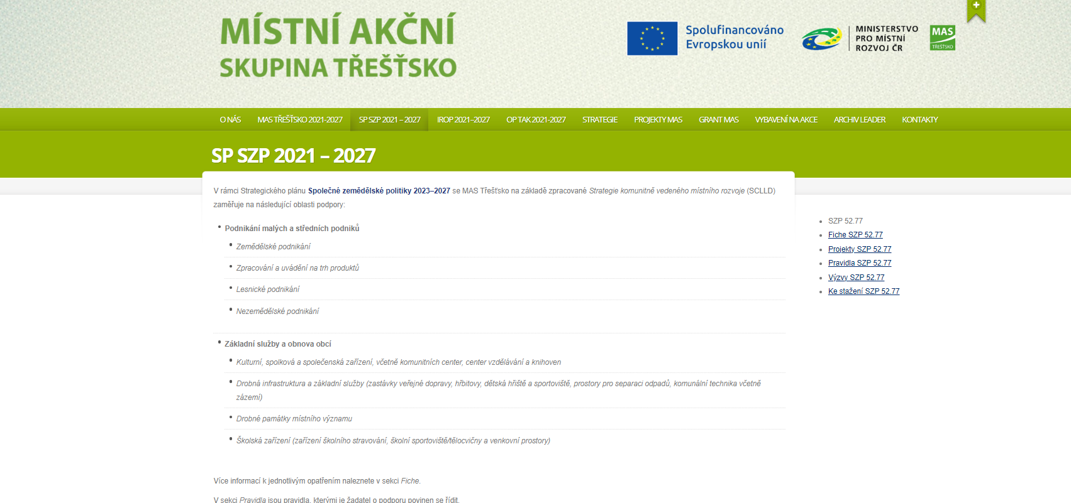
www.mastrestsko.cz

Slide 17
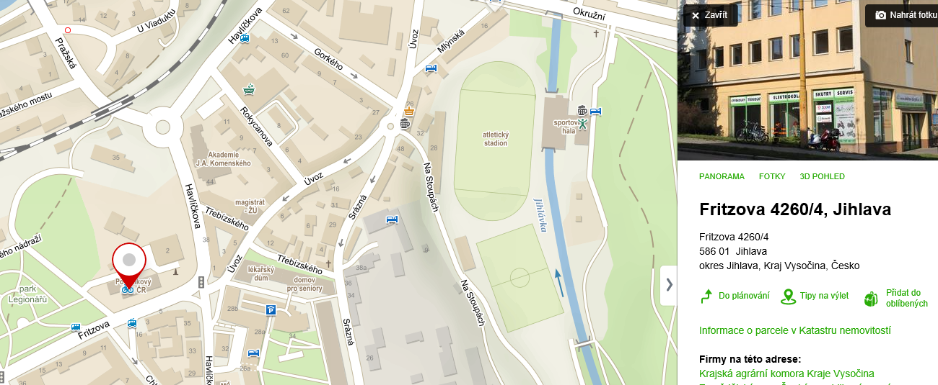
Portál Farmáře 1/2
Žádost o dotaci se generuje na Portálu Farmáře (PF)
Přístup do PF lze získat osobně na podatelně RO SZIF, Centrále SZIF a nebo na pracovišti Oddělení příjmu žádostí a LPIS (Fritzova 4, Jihlava)
Žádost přístup do PF lze také podat prostřednictvím datové schránky žadatele o dotaci nebo e-Podatelny s elektronickým podpisem
Nebo elektronicky přes web MZe – Identitou občana (https://mze.gov.cz/public/portal/mze/farmar/zadost-o-pristup-pro-registrovane-uzivatele/prihlaseni_nia)

Slide 18
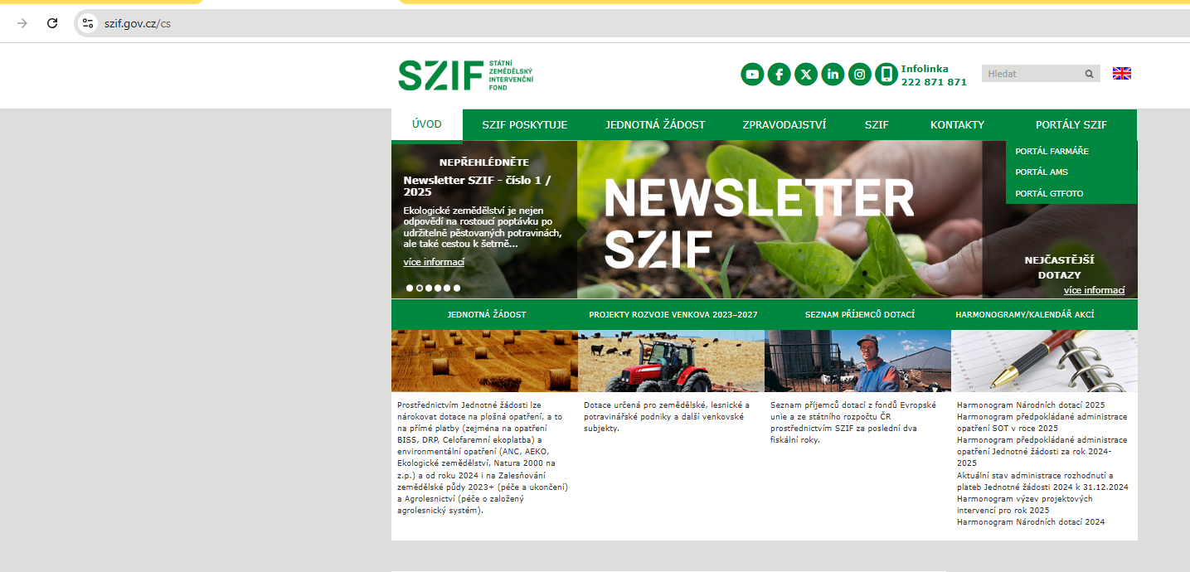
Portál Farmáře 2/2 - www.szif.cz

Slide 19
Postup pro podání ŽoD na MAS
Odkaz
https://www.szif.cz/cs/CmDocument?rid=%2Fapa_anon%2Fcs%2Fdokumenty_ke_stazeni%2Fszp23%2Frozvoj_venkova%2Fproj%2Fintervence%2Fleader%2F1711553093331.pdf

Slide 20
Postup administrace Žádosti o dotaci
Žádost musí být vygenerována z účtu žadatele na Portálu Farmáře
Žadatel předává kompletně vyplněný formulář Žádosti o dotaci včetně příloh na MAS přes Portál Farmáře
v elektronické podobě ve formátu PDF prostřednictvím Portálu Farmáře, a to v termínu stanoveném výzvou MAS
Projektovou dokumentaci vzhledem k její velikosti lze předložit v listinné podobě
Do 15 pracovních dní proběhne administrativní kontrola a kontrola přijatelnosti
(možnost žadatele max. 2x vyzvat k nápravě)
Věcné hodnocení VK do 35 pracovních dní od ukončení administrativní kontroly
možnost veřejné obhajoby
Schválení projektů Rozhodovacím orgánem
vybrané žádosti jsou MAS elektronicky podepsány a předány žadateli min 3 pracovní dny před termínem registrace na RO SZIF
Žadatel pošle podepsanou žádost přes Portál Farmáře na RO SZIF
termín pro konečnou registraci na RO SZIF: 15.6.2026
RO SZIF provede administrativní kontrolu a kontrolu přijatelnost předložené Žádosti o dotaci (v případě potřeby může vyzvat k doplnění) – pokud je realizován velký CM/VŘ kontrola proběhne až po jeho doložení
Dohoda se podepisuje osobně před pracovníkem RO SZIF (SZIF Brno), nebo poštou s ověřenými podpisy

Slide 21
Vygenerování Žádosti o dotaci (ŽoD) na Portálu Farmáře (PF)
Podání ŽoD včetně příloh přes PF na MAS
Administrativní kontrola ŽoD na MAS
Věcné hodnocení
Jednání RO
Předání ŽoD žadateli
Schválení ŽoD
Registrace ŽoD na RO SZIF
Předložení výběrového/zadávacího řízení včetně aktualizované ŽoD na MAS
Do 70. kalendářních dnů od zaregistrování ŽoD na SZIF předložení výběrového/zadávacího řízení včetně ŽoD na RO SZIF (platí i u cen. marketingu nad 500 tis. Kč)
Administrativní kontrola ŽoD na RO SZIF
Vyzvání žadatele k podpisu Dohody
Realizace projektu, možnost změny v ŽoD prostřednictvím Hlášení o změnách
Podání Žádosti o platbu (ŽoP) na MAS
Administrativní kontrola ŽoP na MAS
Registrace ŽoP na RO SZIF
Administrativní kontrola ŽoP na RO SZIF
Kontrola realizace projektu na místě žadatele
Proplacení dotace
Zprávy o udržitelnosti projektu po proplacení projektu k 31. 7. po dobu 5 let

Slide 22

Povinnosti žadatele/příjemce
Žadatel zabezpečuje financování realizace projektu nejprve z vlastních zdrojů
O poskytnutí dotace rozhoduje SZIF. Nárok na proplacení dotace vzniká příjemci podpisem Dohody
Za plnění podmínek stanovených Pravidly zodpovídá výhradně žadatel/příjemce dotace – i plnění preferenčních kritérií
Splnění definice vhodného žadatele/příjemce od data podání Žádosti o dotaci na MAS do konce lhůty vázanosti projektu na účel (tj. 5 let od data převedení dotace na účet příjemce dotace – s výjimkou velikosti podniku)
Souběh dotací (výjimka na vlastní spolufinancování či úvěr od Podpůrného a garančního rolnického a lesnického fondu)
Realizace projektu do 24 měsíců od podpisu Dohody

Slide 23
Povinnosti žadatele/příjemce
Uspořádání právních vztahů k nemovitostem: vlastnictví, spoluvlastnictví, nájem, pacht, věcné břemeno, výpůjčka
Splatné veškeré závazky vůči finančnímu úřadu, žadatel nesmí být v likvidaci
Předmět projektu je provozován výhradně žadatelem
Provozovatelem musí být žadatel/musí mít předmět dotace ve vlastnictví
Archivace 10 let od proplacení
Hotovostní platby – max. 100 000 Kč/projekt
Způsobilost výdajů – od data podání Žádosti o dotaci na MAS x motivační účinek
Vytvoření pracovních míst nejpozději do 6 měsíců od převedení platby na účet
Cenový marketing – do 750 tis. / nad 750tis. Není možná změna.
Zákaz nákupu z Ruska

Slide 24
Zakázky SZP
PŘÍRUČKA PRO ZADÁVÁNÍ ZAKÁZEK na projekty rozvoje venkova v rámci Strategického plánu SZP na období 2023 - 2027
https://eagri.cz/public/portal/-q305523---JHWoTuMZ/prirucka-pro-zadavani-zakazek-na?_linka=a425789

Slide 25
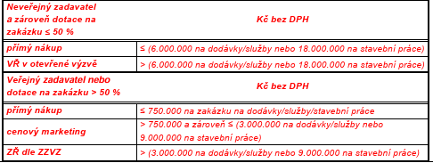
Rozdělení zakázek dle přepokládané hodnoty
Přímý nákup
Cenový marketing
Výběrové řízení
Minimálně 3 nabídky (s výzvě (lhůta min. 10 dní)
Písemná smlouva/objednávka (do 500 000 Kč)
Dokumenty uchovat minimálně 10 let od proplacení pro

Slide 26
Cenový marketing
PŘÍMÝ NÁKUP dokumentace se předkládá až k ŽoP
Seznam předkládané dokumentace:
https://drive.google.com/file/d/1GFHuunycmH83kra93FW21Sjnozzk2aFI/view
do 100 000 bez DPH - účetní doklad
do 500 000 bez DPH - objednávka + účetní doklad
nad 500 000 bez DPH - smlouva + doklad
1 referenční nabídka

Slide 27
CENOVÝ MARKETING /VŘ/ZŘ
dokumentace se předkládá do 70. kalendářních dní ode dne finálního termínu podání na SZIF (na MAS ke kontrole 14 dní předem)
Seznam dokumentace k CM:
https://drive.google.com/file/d/1sGKU70XTgjnjVGYtkHp4CJTzpF-Col9n/view
Seznam dokumentace k VŘ:
https://drive.google.com/file/d/1CO2uGv-18nWuUPw6OX8wCAge8pnw87bb/view
Seznam dokumentace k ZŘ:
https://drive.google.com/file/d/1Lxq7ZWnJTFSPTlLT3c9zZDOss1sgbzeo/view

Slide 28
Monitorovací zprávy
povinnost odevzdávat monitorovací zprávy projektu vzniká až po proplacení ŽoP
monitorovací zpráva k projektu se vyplňuje na formuláři zveřejněném na Portálu farmáře
Nová podání -> Žádosti PRV – projektová opatření -> Další přílohy k žádostem -> Monitorovací zpráva
odevzdává se každoročně do 31.7. po celou dobu vázanosti projektu (zpravidla 5 let od
vyplacení dotace)
MZ za rok 2026 – k proplacení dotace došlo v období 1.8.2026 – 31.7.2027
povinnost evidovat a archivovat veškeré doklady – 10 let od proplacení dotace

Slide 29
Časté chyby
Nenaplnění preferenčních kritérií – nelze měnit PK
Objednávka před datem podání žádosti
Krátká doba realizace v ŽoD
Funkční celek !!!

Slide 30

Děkujeme za pozornost
Ing. Tomáš Burian
Ing. Lucie Koumarová
Ing. Zuzana Pátková

